Slide 1

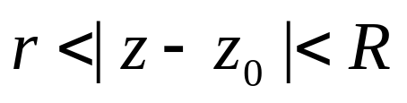
§4-3 洛朗(Laurent)级数
上一节泰勒(Taylor)级数是在f(z)在D内解析，如果在D内有奇点，如何将f(z)在奇点附近将f(z)展开，这是本节所要解决的问题. 此展式
称为洛朗(Laurent)级数.
本节主要讨论函数在环域 内的级数展开问题，并且讨论它在积分计算中的
应用。
级数是研究解析函数的性质和计算其积分的重要工具

Slide 2
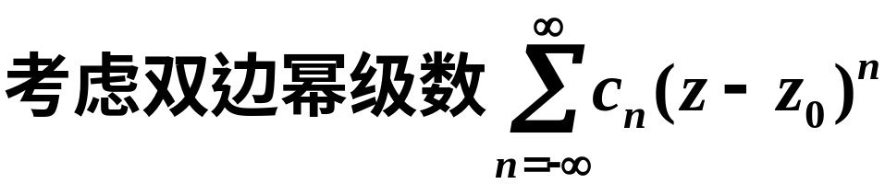
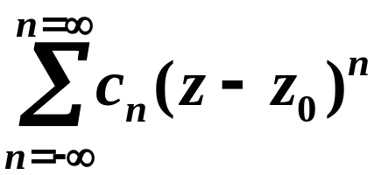
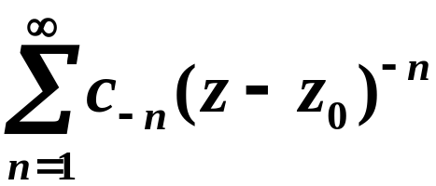
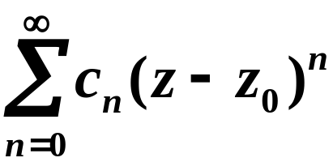


1. 问题的引入
Laurent级数
负幂项部分
正幂项部分
收敛
同时收敛
主要部分
解析部分

Slide 3
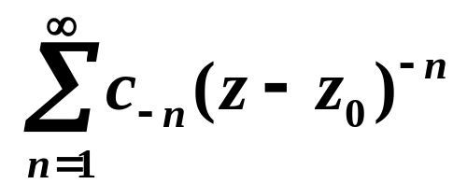
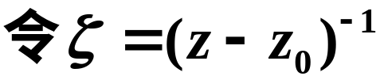
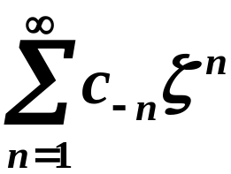
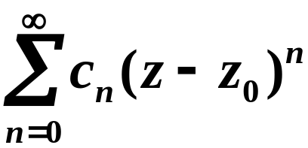


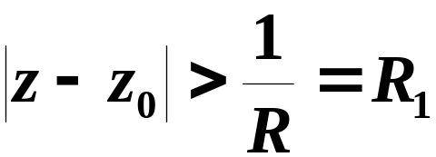




收敛半径
R
收敛半径
收敛域
收敛域
两收敛域无公共部分,
两收敛域有公共部分

Slide 4








结论:
.
常见的特殊圆环域:
.
.
.

Slide 5
对于通常的幂级数，讨论了下面两个问题:
(1) 任一幂级数，如果收敛，必在圆域内收敛，且和函数在圆域内解析。
(2) 在圆域内的解析函数一定能展开成幂级数。
对于Laurent级数，我们也有：
如果Laurent级数收敛，必在圆环域内收敛，且和函数在圆环域内解析。
自然的问题是:在圆环域内解析的函数是否可以能展开成Laurent级数?

Slide 6
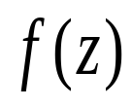

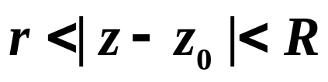
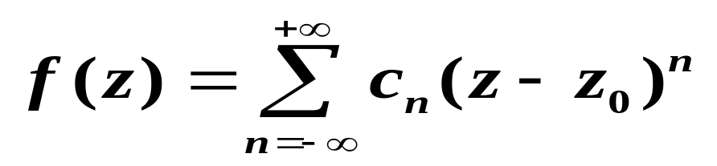
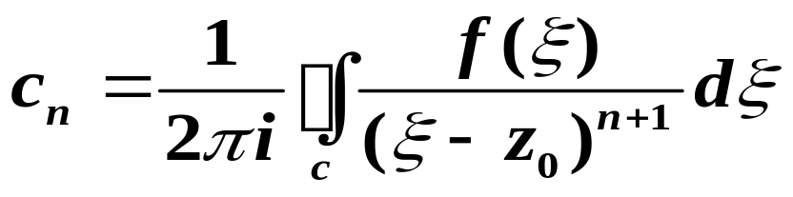

2. 解析函数的洛朗展开定理
定理1 设函数 在圆环 内
解析，那么对D内任意点z 有
其中，
C 是环域内任意一条围绕点z₀的正向简单闭路。

Slide 7
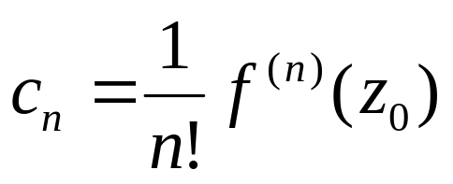
讨论：
由于在圆所围区域可能有奇点，因此，不能用Cauchy公式把系数记为：

Slide 8
二、洛朗级数的性质
注（解析函数的洛朗展开式唯一）在定理1的假设条件下，在D内的 罗朗展开式是唯一的.

Slide 9

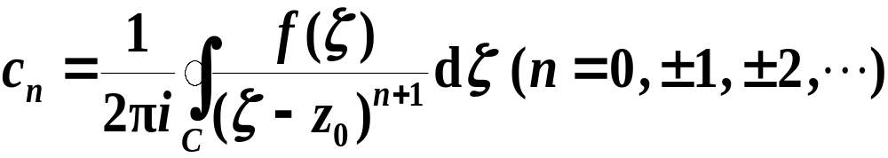
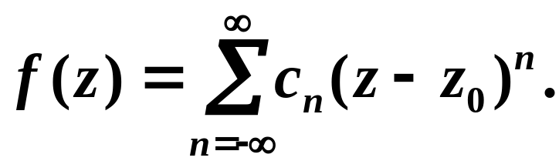
3. 函数的Laurent展开式
理论上应该有两种方法: 直接法与间接法
(1) 直接展开法
利用定理公式计算系数
然后写出
这种方法只有在找不到更好方法时才用.

Slide 10
(2) 间接展开法
根据解析函数 Laurent 级数展开式的唯一性, 可运用代数运算、代换、求导和积分等方法去展开 .
这一方法成为Laurent 级数展开的常用方法。

Slide 11
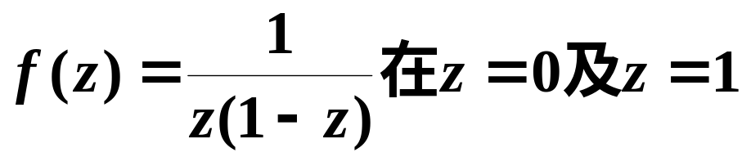



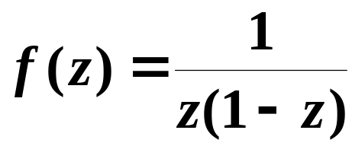
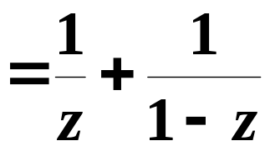
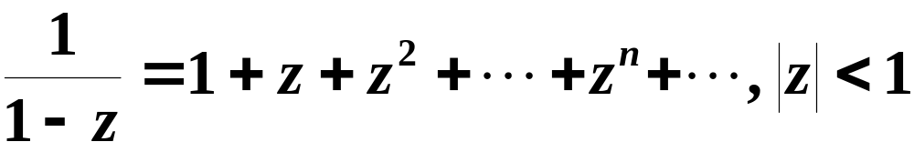

例如，
都不解析,
而在圆环域
及
内都解析.

Slide 12

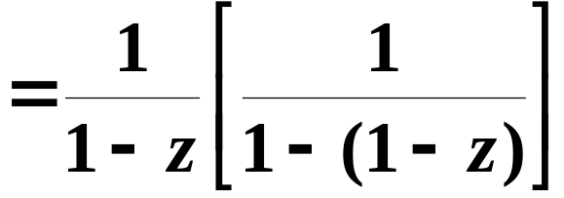
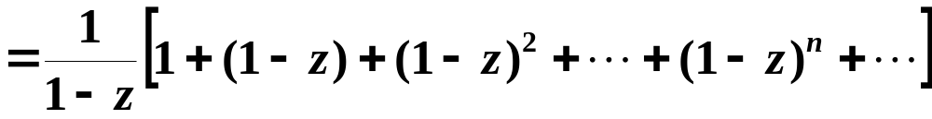
也可以展开成级数：

Slide 13

给定函数
与复平面内的一点
以后,
函数在各个不同的圆环域中有不同的Laurent展
开式
(包括Taylor展开式作为其特例).
问题：这与laurent展开式的唯一性是否相矛盾?
回答：不矛盾 .
注意唯一性 : 指函数在某一个给定的圆环域内的
Laurent展开式是唯一的.

Slide 14




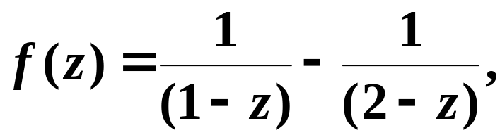

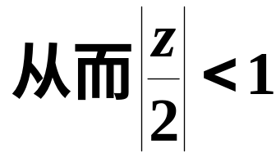

例1
把 f (z) 在这些区域内展成Laurent级数.
内解析,
解

Slide 15
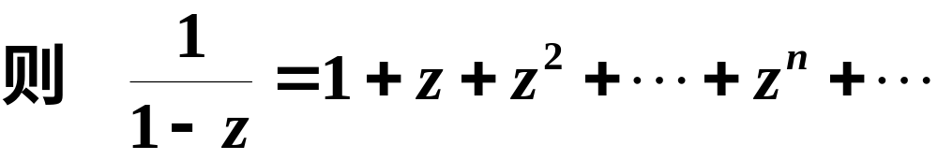
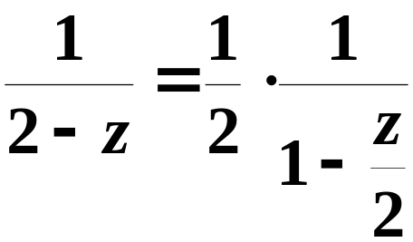
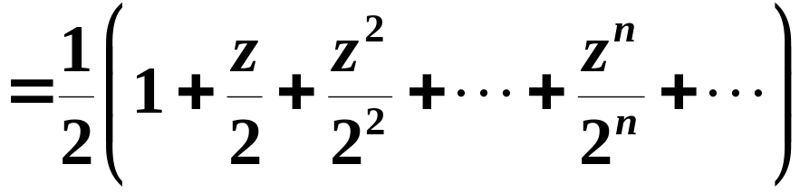
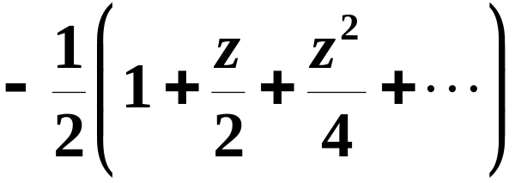


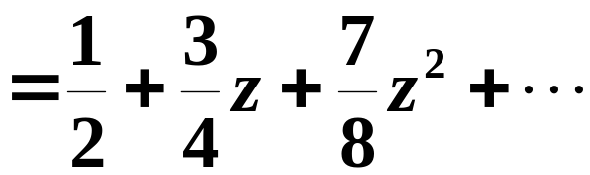
y
o
x
1

Slide 16

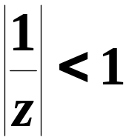

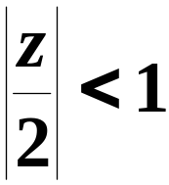

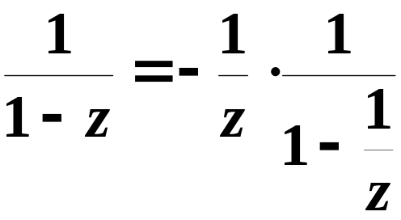
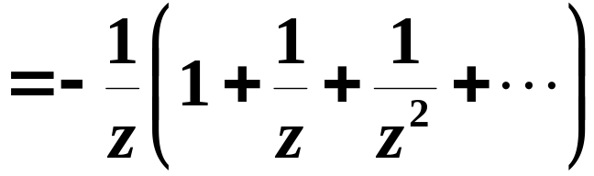
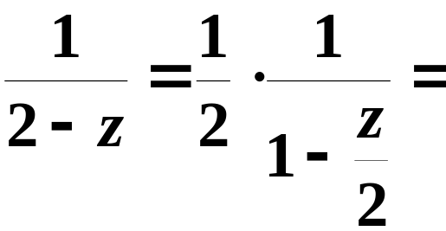
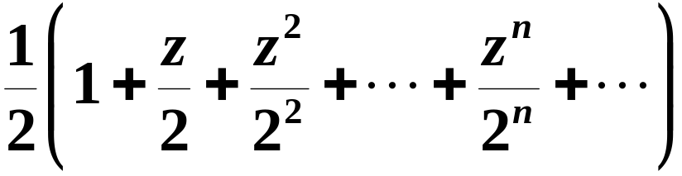
y
由
o
1
2
x
且仍有

Slide 17
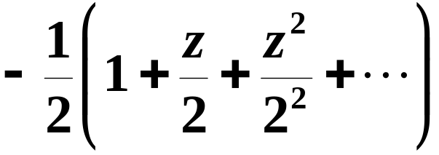

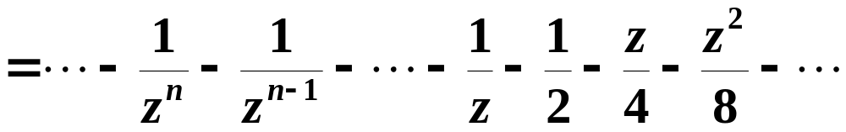

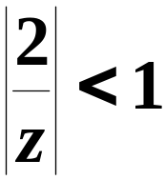

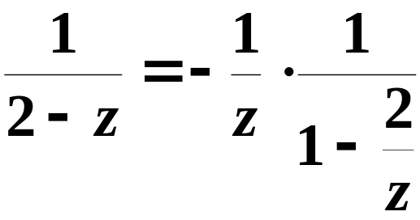
y
由
o
2
x
此时

Slide 18
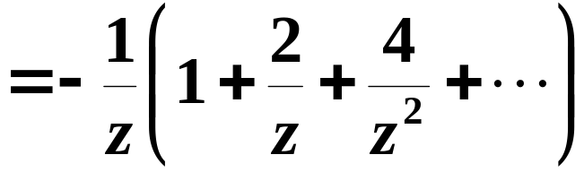
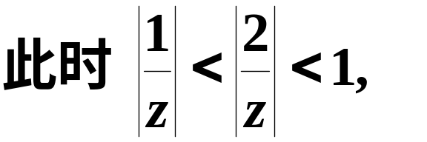
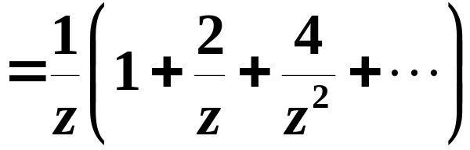
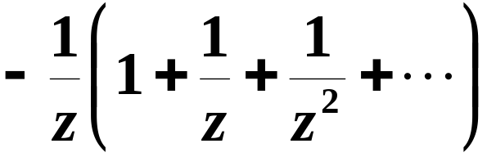

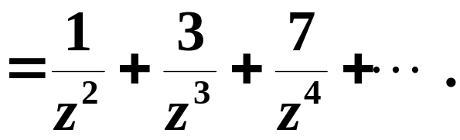
仍有

Slide 19

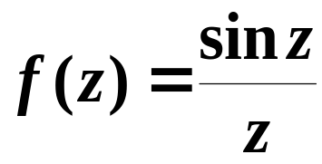

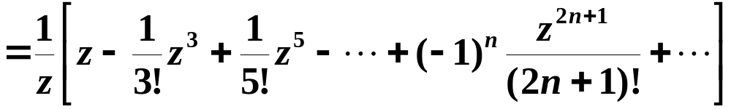
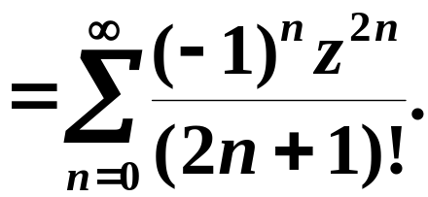
例2
解

Slide 20
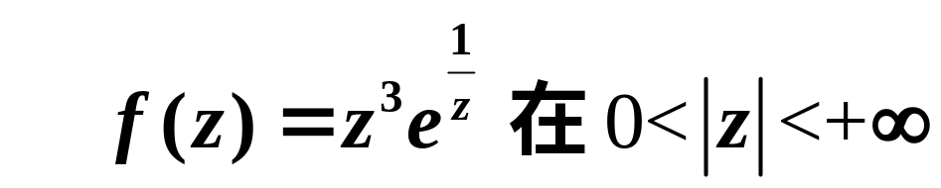
例3
将函数 内展开
成洛朗级数.

Slide 21
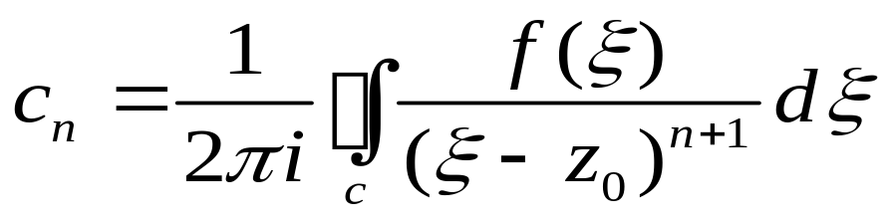


由解析函数的洛朗展开定理知
令n= -1,得

Slide 22







例 求积分 的值。
解 函数 在 内解析，
且 在此圆环域内，把它在此圆域内展开得

Slide 23
小结
从幂级数来讨论解析函数．
本节讨论解析函数的Laurent级数展开式。
  掌握Laurent级数的性质
  学会应用Laurent级数展开式计算积分
重点：
函数展开成Laurent级数

Slide 24
思考
怎样找函数展开成洛朗级数的收敛圆环？
要看在哪一点（奇点）的去心邻域内展开，
再找最近奇点

Slide 25




第四章 主要内容
复数项级数
复数列
收敛半径的计算
函数项级数
收敛半径R
幂级数
收敛条件
运算与性质
充
要
条
件
必
要
条
件
绝
对
收
敛
条
件
收
敛
Taylor 级数
Laurent级数
复 变 函 数

Slide 26

Brook Taylor简介
1685 .8.18生于英国米德尔塞克斯
1709年后移居伦敦，获法学硕士学位
1712年当选为英国皇家学会会员，并于两年后获法学博士学位
1717年，以泰勒定理求解了数值方程
1731年12月29日于伦敦逝世。
泰勒定理开创了有限差分理论；亦使泰勒成了有限差分理论的奠基者 。讨论了微积分对一系列物理问题之应用，开创了研究弦振问题之先河。此外， 如论述常微分方程的奇异解，曲率问题的研究等数学上的其他创造性工作。
另一重要贡献是线性透视原理。 这对摄影测量制图学之发展有 一定影响。另外，还撰有哲学遗作，发表于1793年。

